Slide 1

《专注包子》
日期：2020年11月
FocusBuns
一款基于微信小程序的效率类软件
总体设计报告
组长：谢子文 组员：黄馨 梁泽生
G18

Slide 2
最佳方案

Slide 3
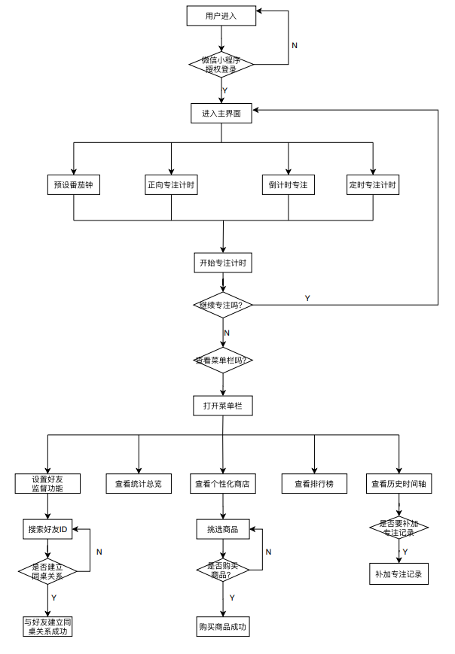
功能分解
业务流图

Slide 4
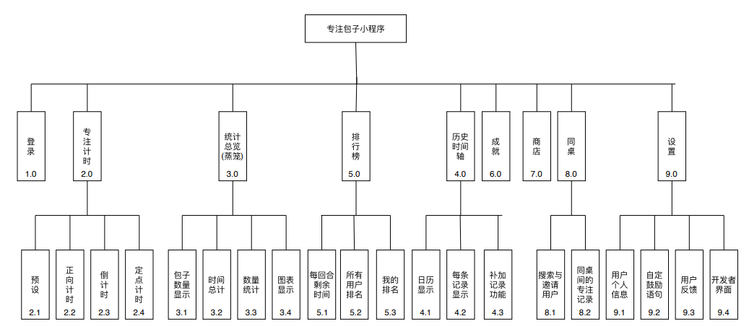
功能分解
HIPO图

Slide 5
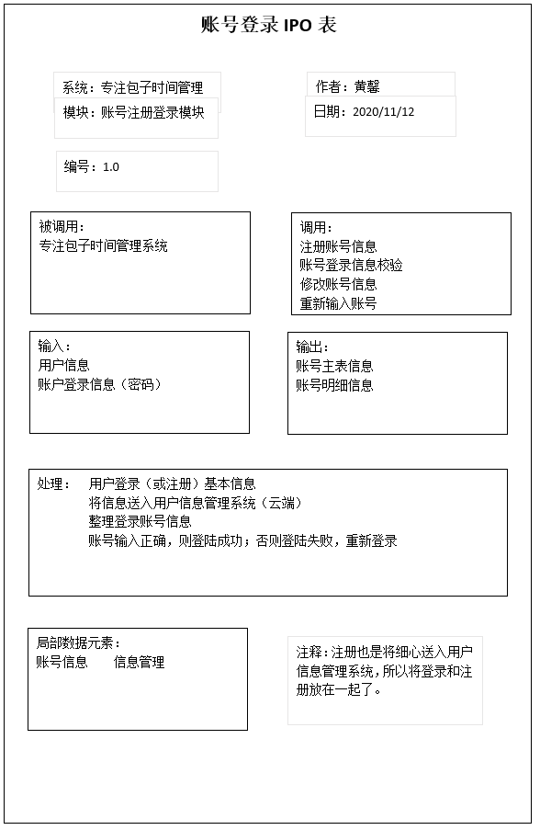
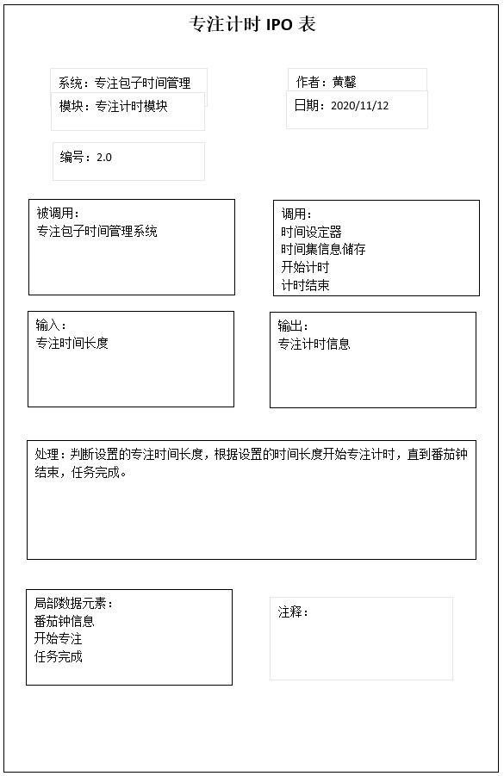
IPO图

Slide 6
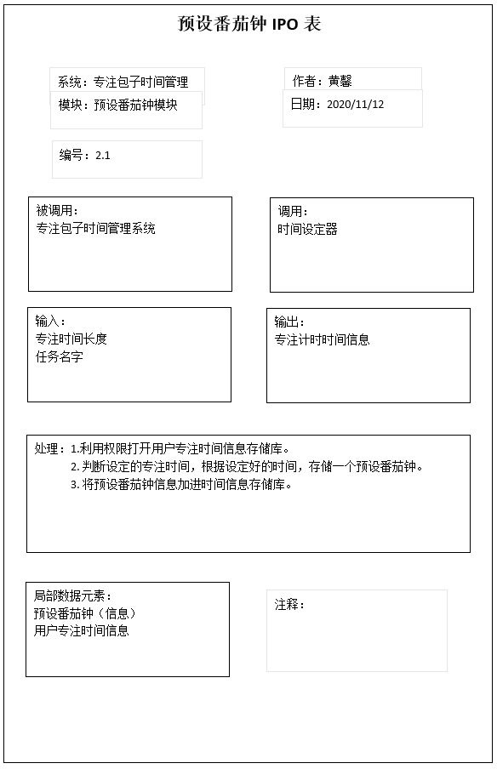
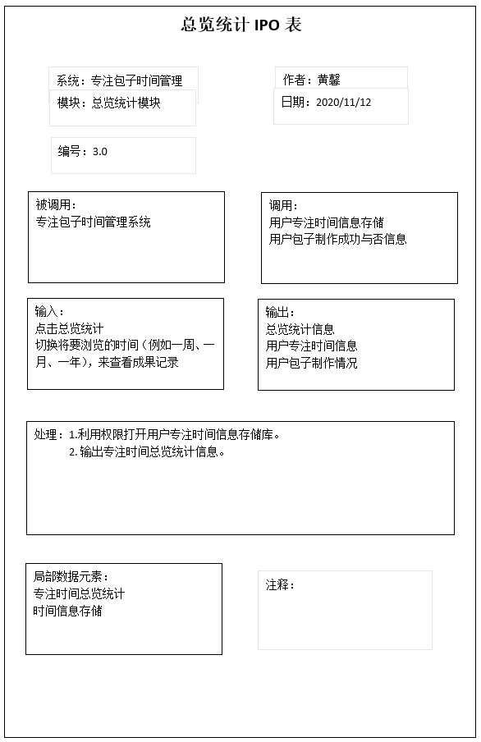
IPO图

Slide 7
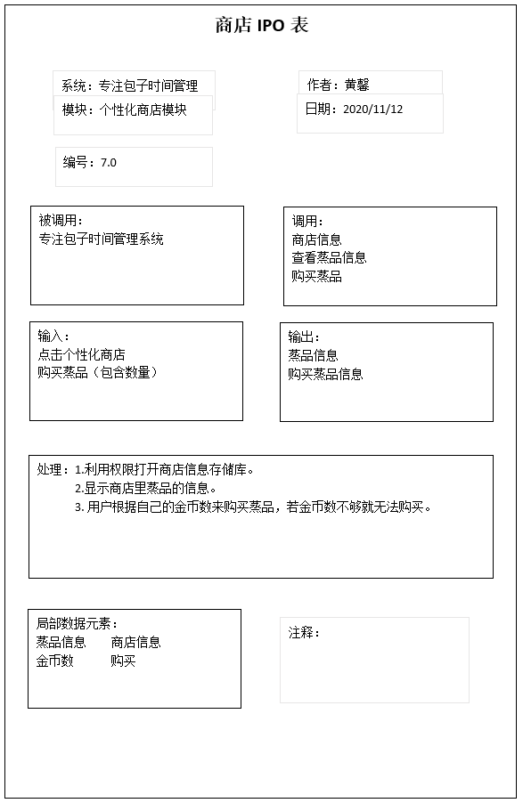
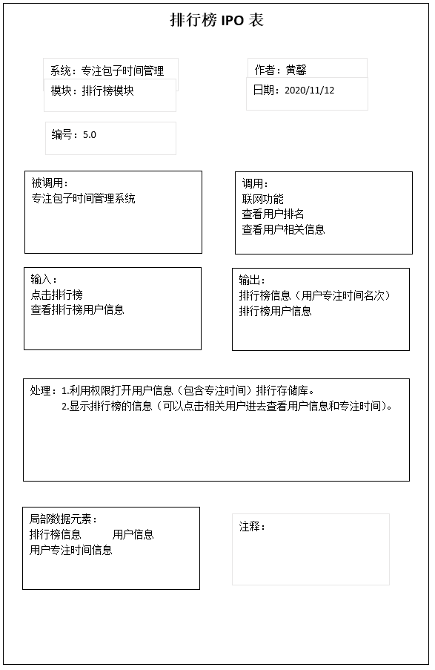
IPO图

Slide 8
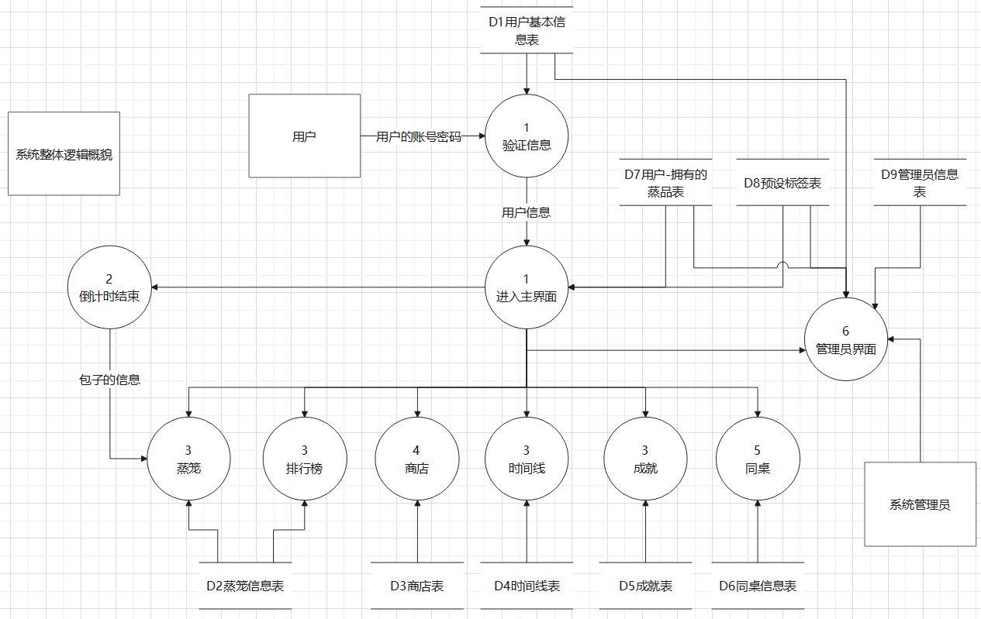
数据流图

Slide 9
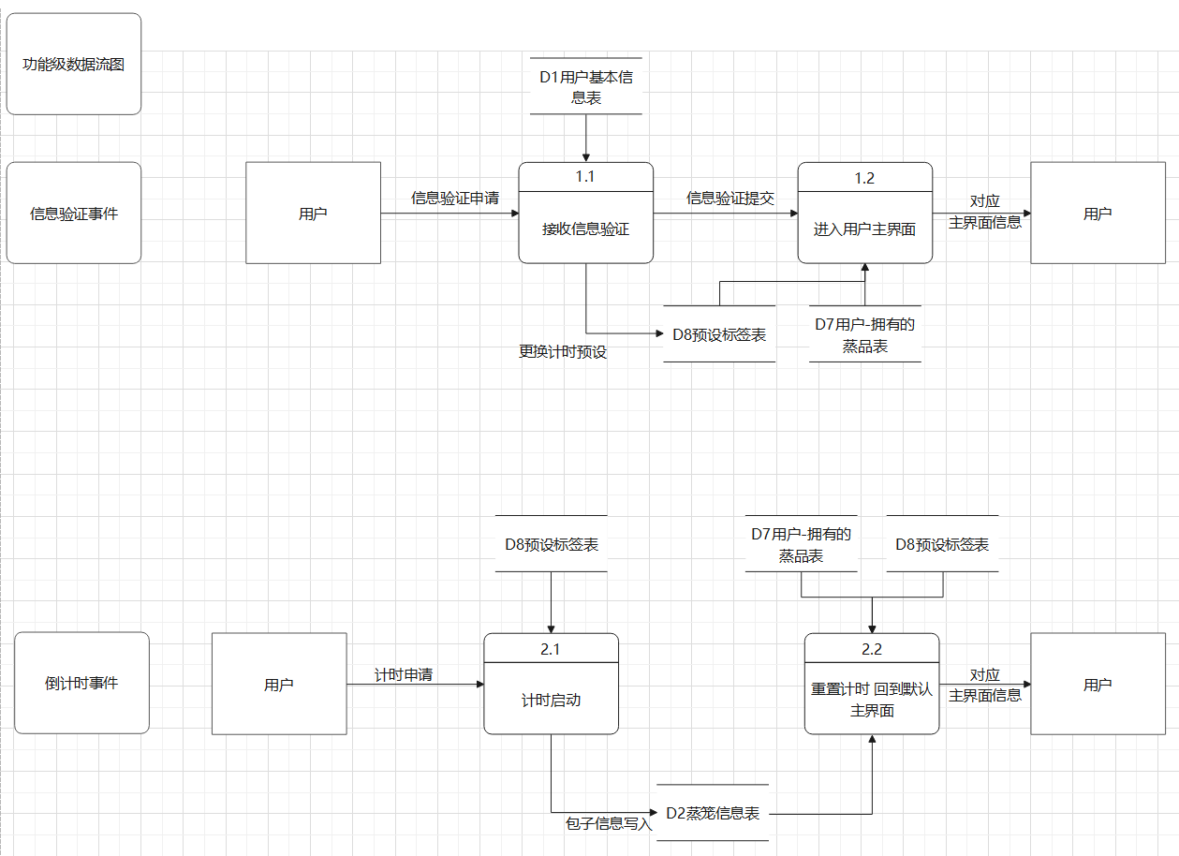
数据流图

Slide 10
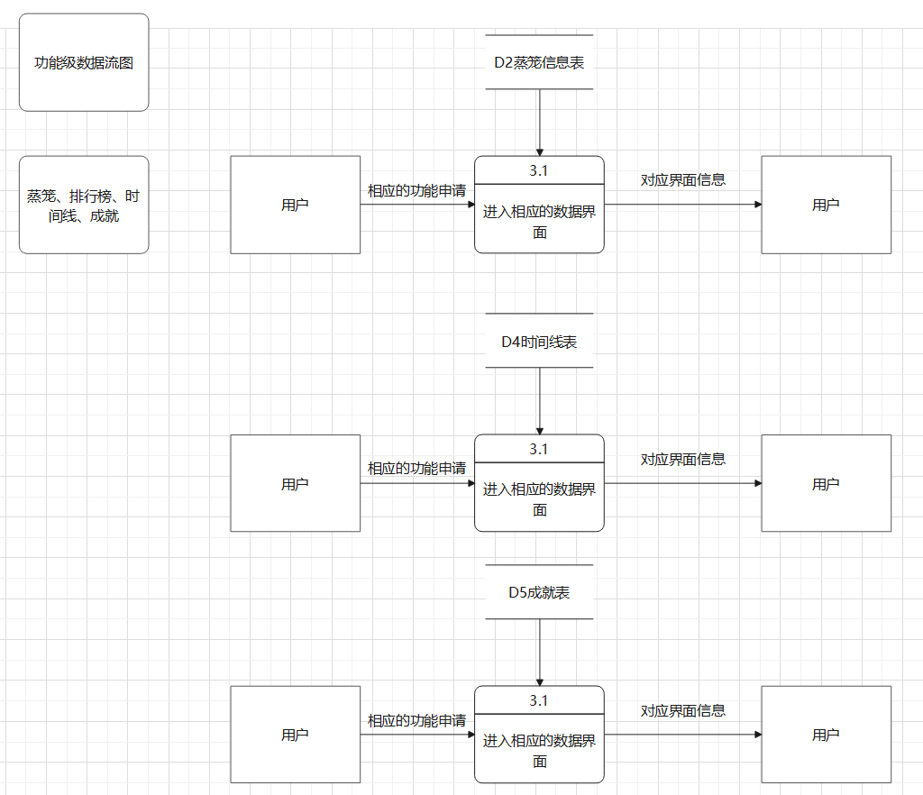
数据流图

Slide 11
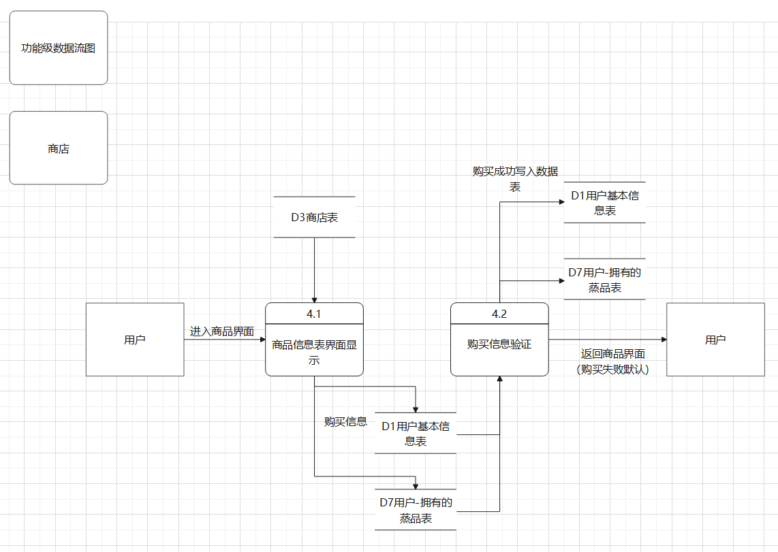
数据流图

Slide 12
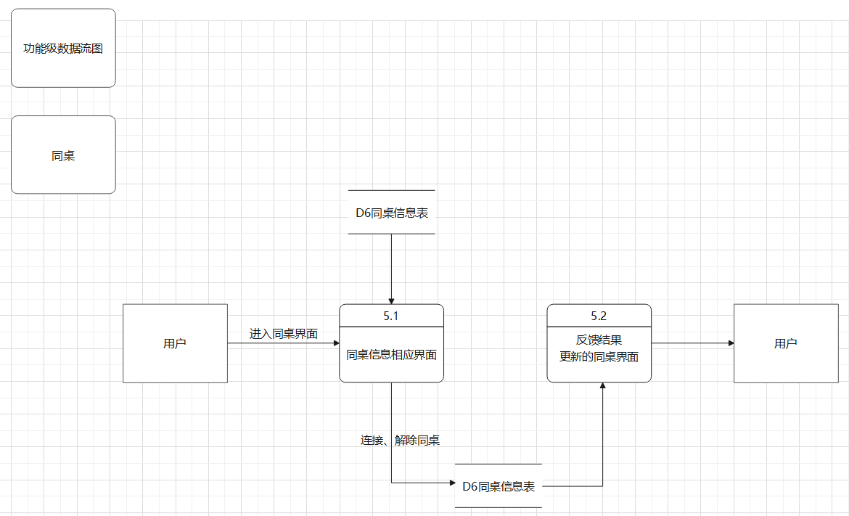
数据流图

Slide 13
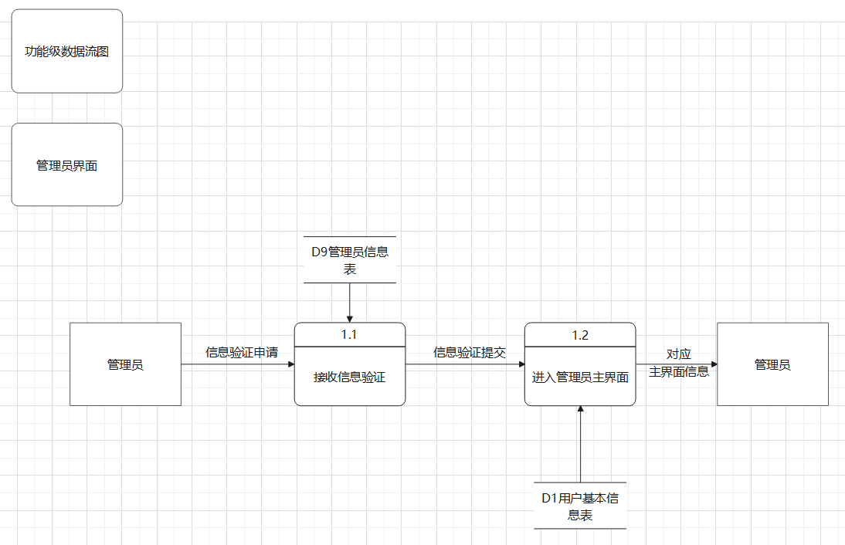
数据流图

Slide 14
数据库设计

Slide 15
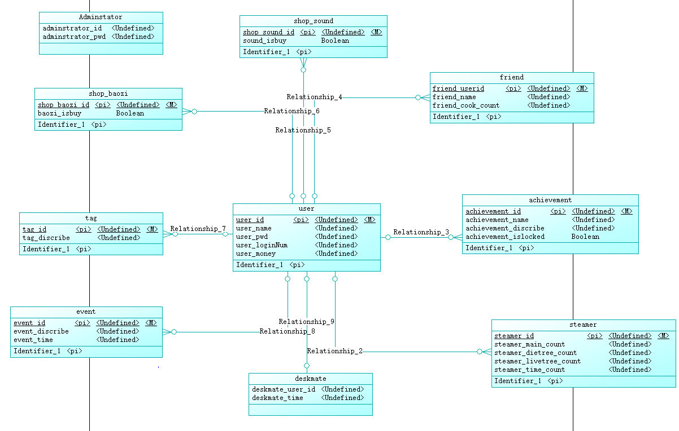
物理数据模型

Slide 16
表结构及说明

Slide 17
总体设计

Slide 18
用户手册

Slide 19
测试计划

Slide 20
详细计划

Slide 21
会议记录

Slide 22
甘特图

Slide 23
各阶段成果迭代更新

Slide 24
绩效评价

Slide 25
Thanks.
Designed by XieZiwen

